Slide 1
대학생활과 금융
금융상품과 금융시장

Slide 2
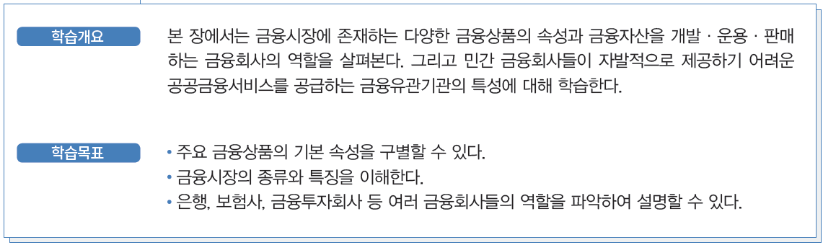
학습 개요 및 목표

Slide 3
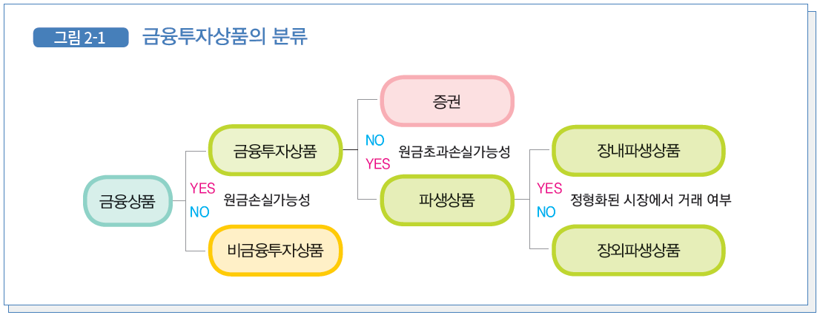
금융상품
금융상품의 종류
금융 시장에서 거래되는 상품
저축상품
대출상품
금융투자상품
보험상품
연금상품

Slide 4
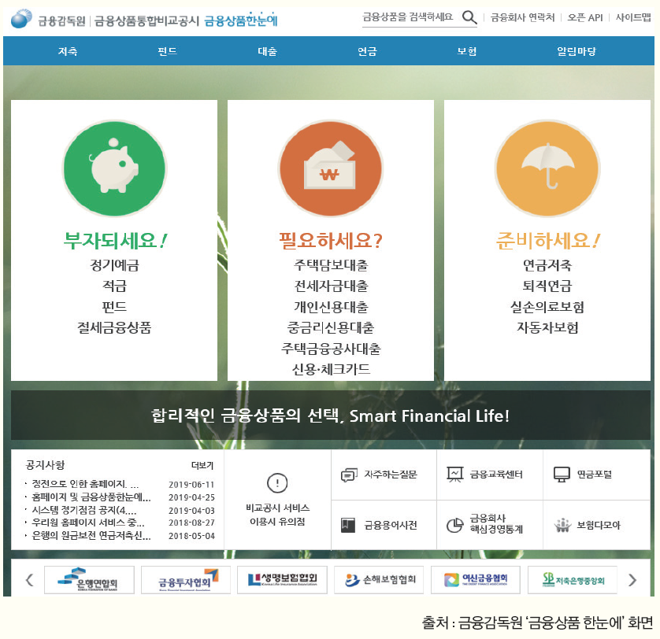
금융상품
금융상품 한눈에
금융상품통합비교공시 사이트 운영
http://finlife.fss.or.kr

Slide 5
금융 시장
금융 시장의 구성
수요자, 공급자, 상품으로 구성
기업, 가계, 정부 등 경제주체들이 금융상품을 거래하여 자금을 조달하고 여유자금을 운용할 수 있도록 자금수요자와 자금공급자가 만나 금융거래를 하는 곳

Slide 6
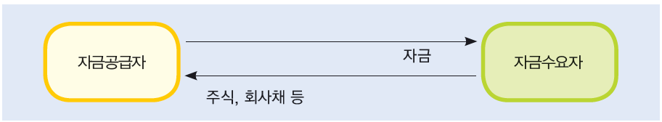
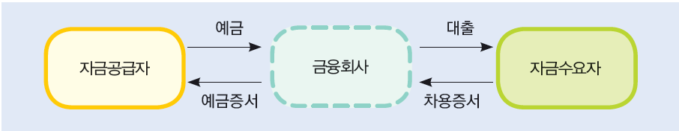
금융 시장
직접 금융시장과 간접 금융시장
직접금융
간접금융

Slide 7
금융 시장
단기금융시장과 장기금융시장
만기에 따라 구분
금융상품의 만기란 금융회사에 맡기거나 금융회사로부터 빌린 자금을 되돌려 받거나 갚아야 하는 기한
단기금융시장
콜(Call), 기업어음(Commercial Paper), 양도성예금증서(Certificate of Deposit) 등 통상 만기 1년 이내의 금융자산이 거래
장기금융시장
자금수요자가 장기자금을 조달하기 위해 발행하는 유가증권이 발행 또는 유통되는 시장

Slide 8
금융 시장
발행시장과 유통시장
발행시장
주식이나 채권을 발행하여 투자자로부터 돈을 빌리는 시장
유통시장
이미 발행된 채권이나 주식이 투자자들 사이에서 거래되는 시장
주식거래소시장, 채권시장, 선물시장 등이 있는데, 만기가 정해진 상품일지라도 쉽게 현금화할 수 있고, 시장가격도 이곳에서 결정

Slide 9
금융 시장
거래소시장과 장외시장
유통시장은 거래소시장과 장외시장으로 구분
거래소시장
금융상품을 판매하고 구입하는 장소와 거래의 형식이 일정하게 표준화
거래의 익명성 보장
한국거래소에서는 주식, 채권, 상장지수펀드(ETF), 상장지수증권(ETN) 및 파생상품 등을 모두 거래
장외시장
특정한 규칙 없이 거래 당사자간에 매매가 이루어지는 시장
주로 증권회사를 매개로 거래가 이루어짐

Slide 10
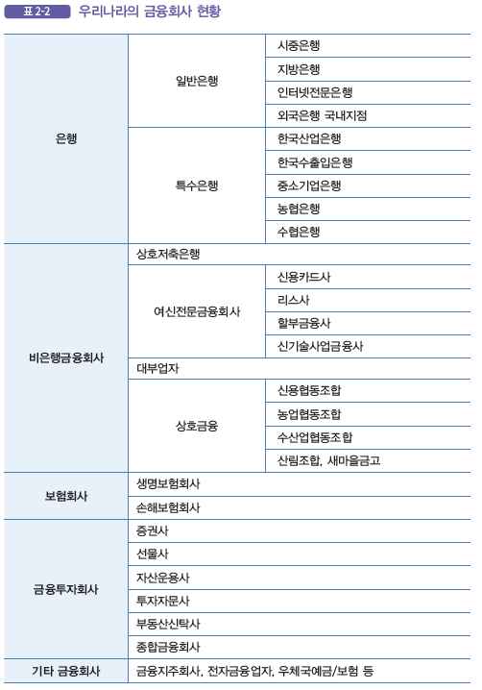
금융회사
금융회사의 종류

Slide 11
금융회사
은행
예금 또는 채무증서 등을 통해 불특정 다수인으로부터 자금을 조달하고
은행법에 의거 설립되어 운영되는 일반은행, 개별 특수은행법에 의거 설립되어 운영되는 특수은행, 그리고 외국은행국내지점으로 구분
은행의 업무
고유업무
부수업무
겸영업무

Slide 12
금융회사
은행
영업지역을 기준의 구분
시중은행
지방은행
설립목적에 따른 구분
일반은행
특수은행

Slide 13
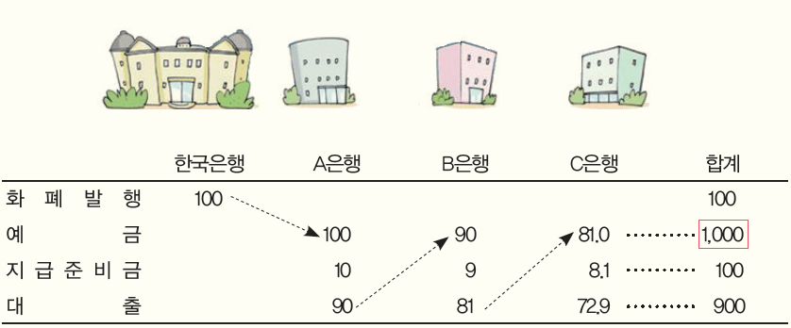
금융회사
은행의 기원

Slide 14
금융회사
비은행 금융회사
상호저축은행(저축은행)
지역 서민들과 기업을 대상으로 여수신 업무
신용도가 낮은 개인이나 기업을 대상으로 하기 때문에 대출금리가 은행보다는 높지만 대신에 예금금리도 높음
상호금융
조합원에 대한 여수신을 통해 조합원 상호간 상호부조를 목적으로 운영
직장·지역 단위의 신용협동조합과 새마을금고, 농어민 협동조합인 지역 농·수협, 그리고 산림조합
우체국예금
여신전문금융회사
신용카드, 시설대여(리스), 할부금융, 신기술사업 금융업

Slide 15
금융회사
보험회사
보험업을 취급하는 금융회사
생명보험
손해보험
생명보험과 손해보험은 완전히 분리된 보험으로 서로 겸업하지 않지만 사람의 질병, 상해 또는 이로 인한 간병을 대상으로 하는 보험인 질병보험, 상해보험, 간병보험은 생명보험이나 손해보험 회사들이 자유롭게 취급

Slide 16
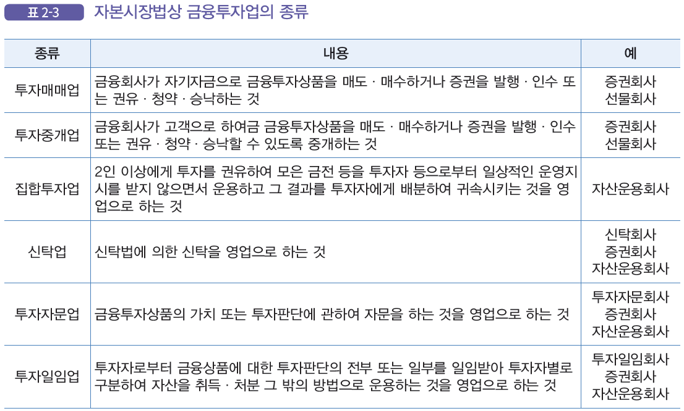
금융회사
금융투자회사
6가지 금융투자업무 전부 또는 일부를 담당하는 회사를 금융투자회사

Slide 17
금융유관기관
금융감독원
한국은행
예금보험공사
신용회복위원회
전국은행연합회
생명보험협회
손해보험협회
한국금융투자협회
여신금융협회
서민금융진흥원

